Slide 1
能力增强：Decorator和装饰器模式

Slide 2
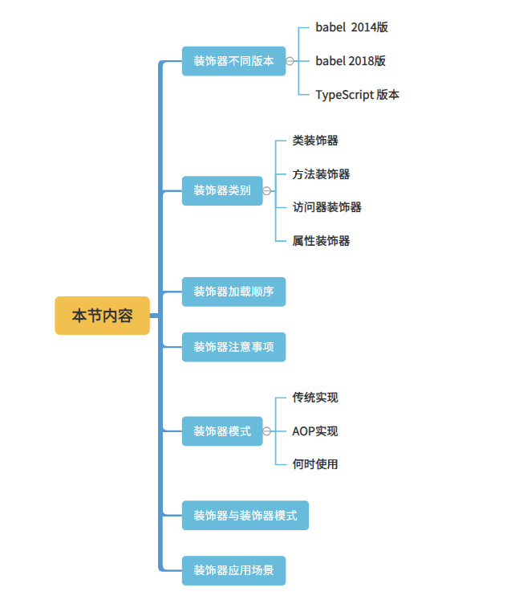
本节内容

Slide 3
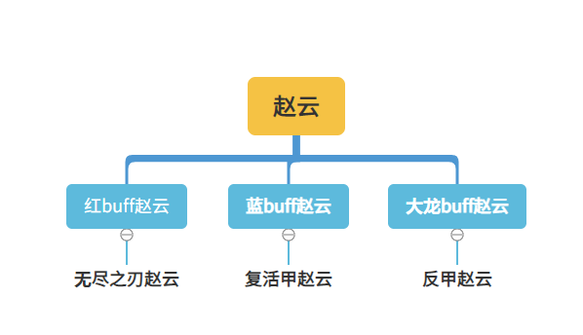
装饰器-Decorator

Slide 4
装饰器-Decorator
装饰器，可以认为它是一个包装，对类对象，方法，属性进行包装
javaScript中的装饰器是一种函数，写成@ + 函数名。
装饰器对类的行为的改变，是代码编译时发生的，而不是在运行时
Notes:
就好比王者荣耀英雄，加上很多武器以及装备，攻击力加成 ，防御力加成，以及红蓝buff增加，给英雄增加了很多扩展，但这些都是英雄的扩展功能，不影响赵云本身。
由于装饰器是ES7的新特性，所以我们要在浏览器运行，一般使用bable 转为es5或者typescript。我们这里使用typescript。
babel 在线转换地址：
https://babeljs.io/repl/

Slide 5
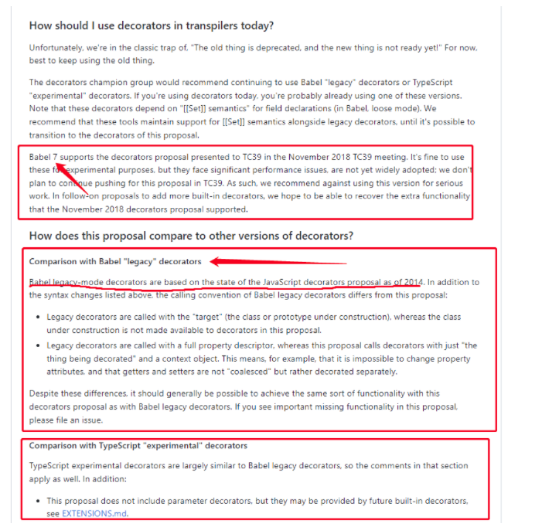
装饰器不同版本
Notes:
https://github.com/tc39/proposal-decorators
这里解释了为什么babel以及Typescript 转换装饰器的一些区别。
弃用旧的，新的还没有准备好，就目前而言，最好使用旧的。

Slide 6
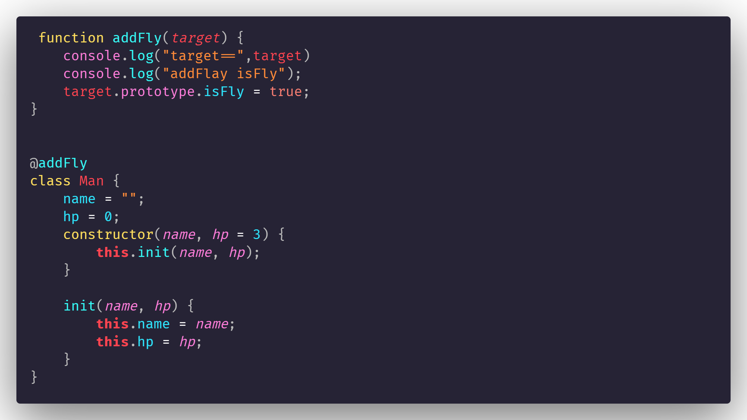
类装饰器
类装饰器接受一个参数，target参数指的是类本身

Slide 7
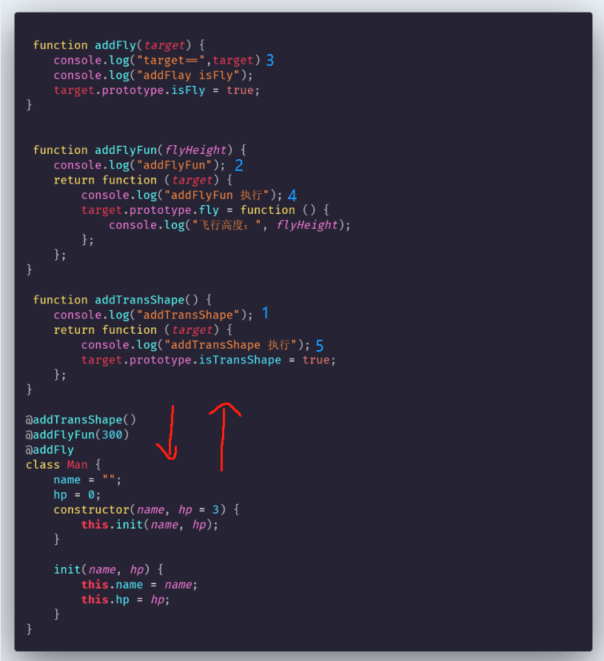
类装饰器-传参以及多个执行顺序
由上到下依次对装饰器表达式求值
求值的结果会被当作函数，由下至上调用

Slide 8
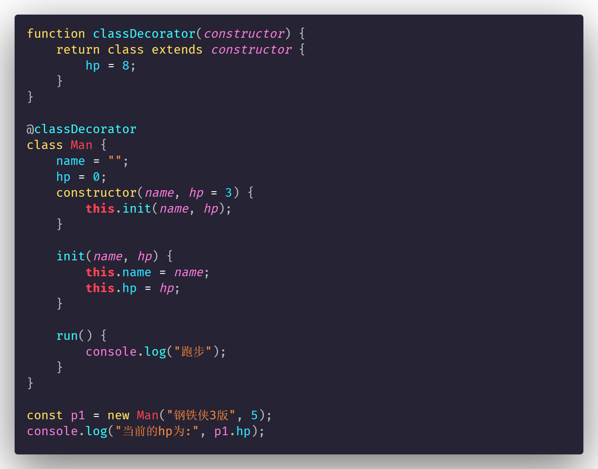
类装饰器-重载构造
Notes:
我们会发现hp被增强了。

Slide 9
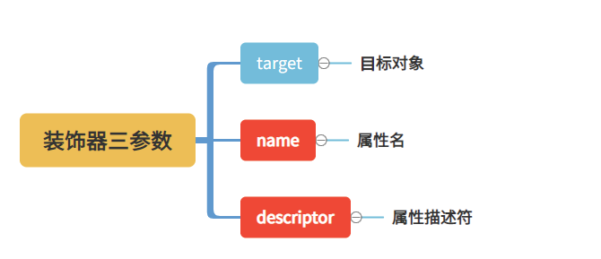
方法装饰器
装饰器的本质是利用了ES5的Object.defineProperty 属性，这三个参数其实是和Object.defineProperty参数是一致的
Notes:
方法装饰器有三个参数：
● 装饰器第一个参数是类的原型对象，装饰器的本意是要“装饰”类的实例，但是这个时候实例还没生成。
● 第二个参数是所要装饰的属性名
● 第三个参数是该属性的描述对象
第三个参数就是属性描述符，对应的我们在第三章3小节中讲过。
1. Object.getOwnPropertyDescriptor 获取属性描述符
装饰器的本质是利用了ES5的Object.defineProperty 属性，这三个参数其实是和Object.defineProperty参数是一致的。想要了解的可以看一下babel转换后的代码。

Slide 10
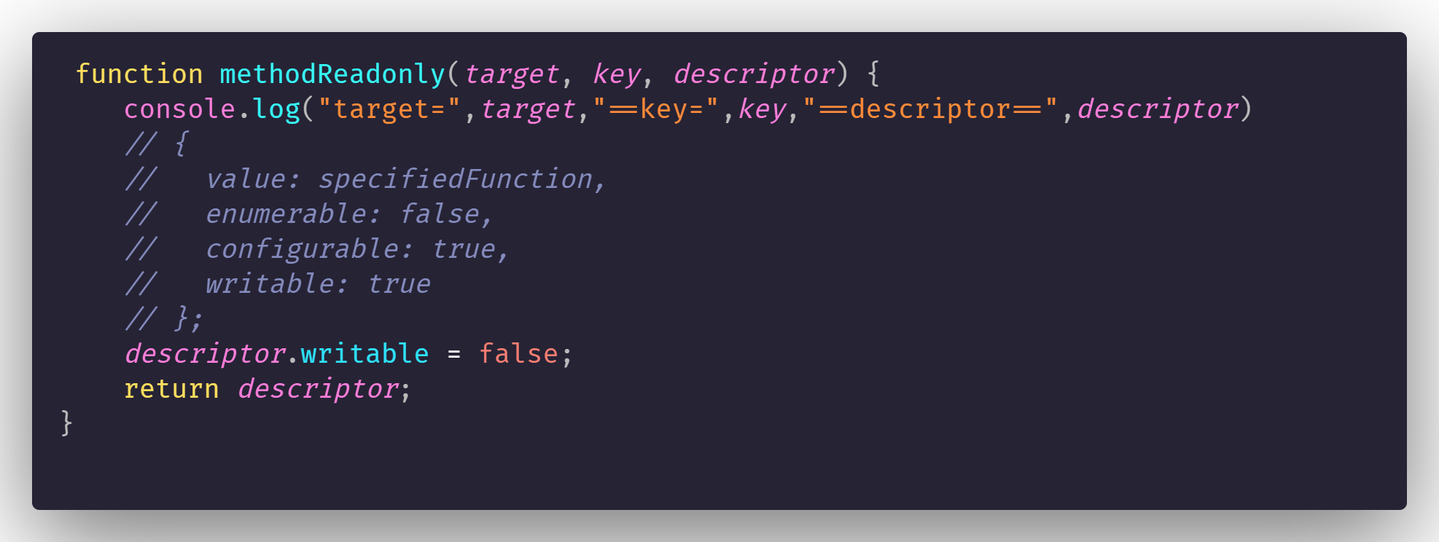
方法装饰器-案例一

Slide 11
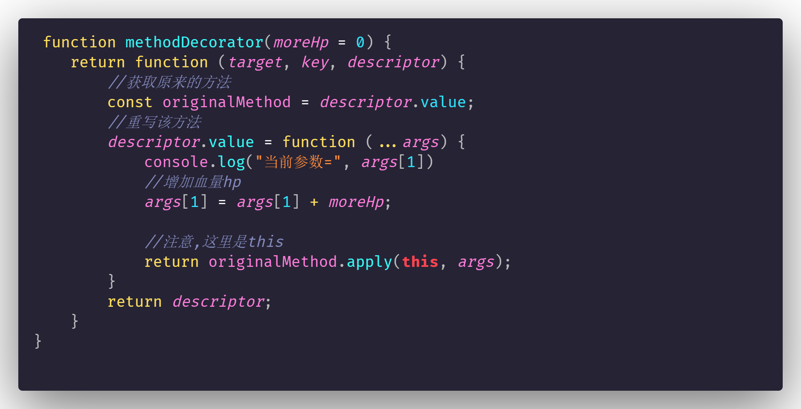
方法装饰器-有参

Slide 12
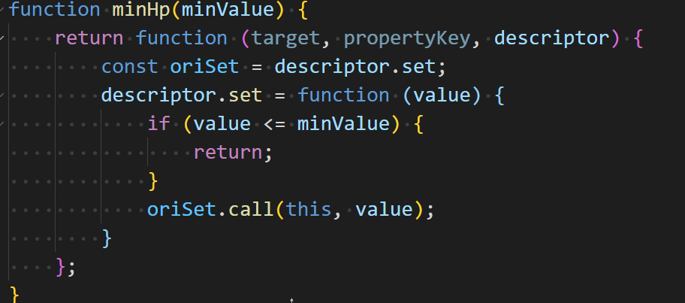
访问器装饰器
访问器装饰器和方法装饰器的参数一致。

Slide 13
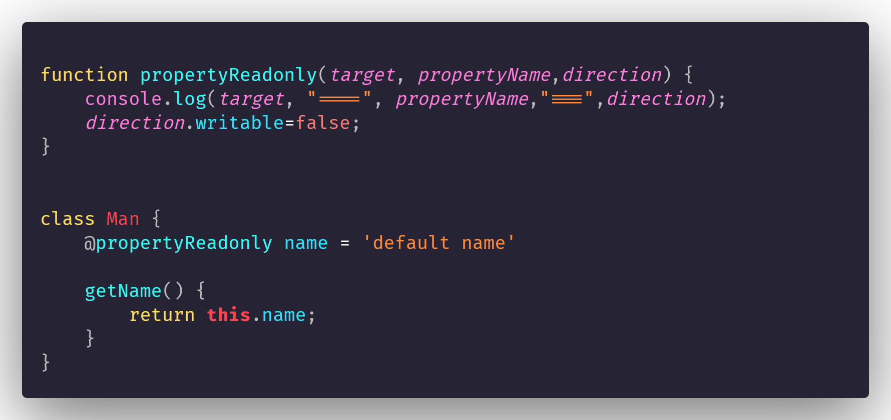
属性装饰器
javascript属性装饰器和方法装饰器的参数一致。
注意TypeScript与JavaScript的装饰器实现是不一致的。ts属性装饰器只有前两个参数

Slide 14
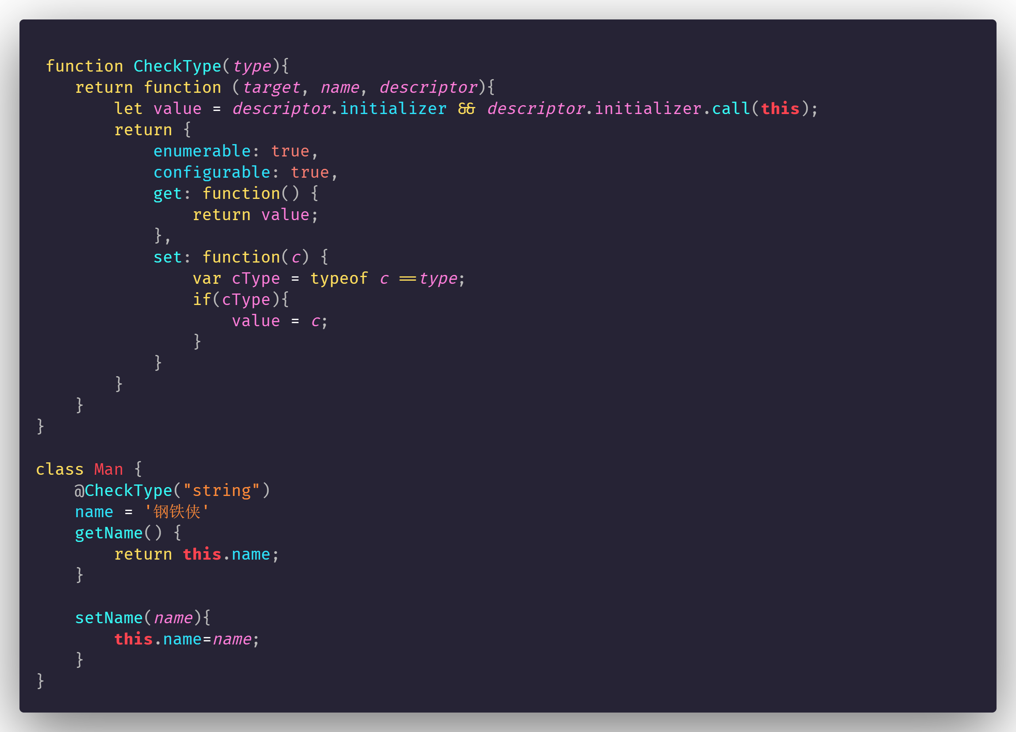
属性装饰器-有参

Slide 15
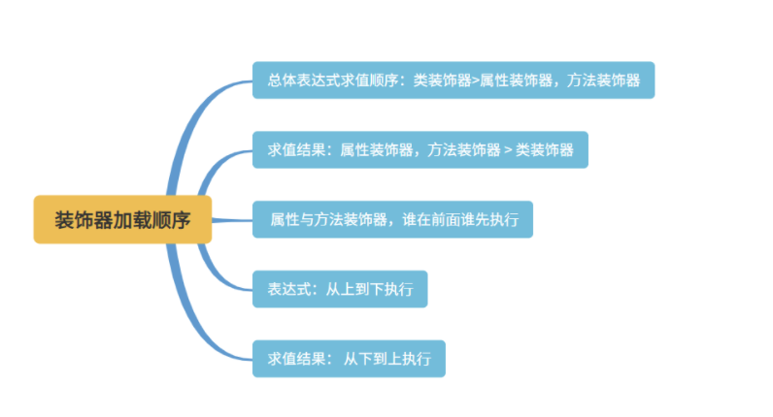
装饰器加载顺序

Slide 16
装载器叠加注意问题
Decorator 本身叠加使用时没问题的，因为你的每次包装，都会将属性的 descriptor 返回给上一层的包装，最后就是一个函数包函数包函数的效果，最终返回的还是这个属性的 descriptor
我们尽量避免装饰器冲突

Slide 17
为什么不能直接用于装饰函数
装饰器只能用于类和类方法，不能用于普通函数

Slide 18
装饰器模式（结构型）
定义：给对象动态增加职责，并不真正改动对象自身
简单来说就是：包装现有的模块，使之更加强大 ，并不会影响原有接口的功能，可以理解为锦上添花

Slide 19
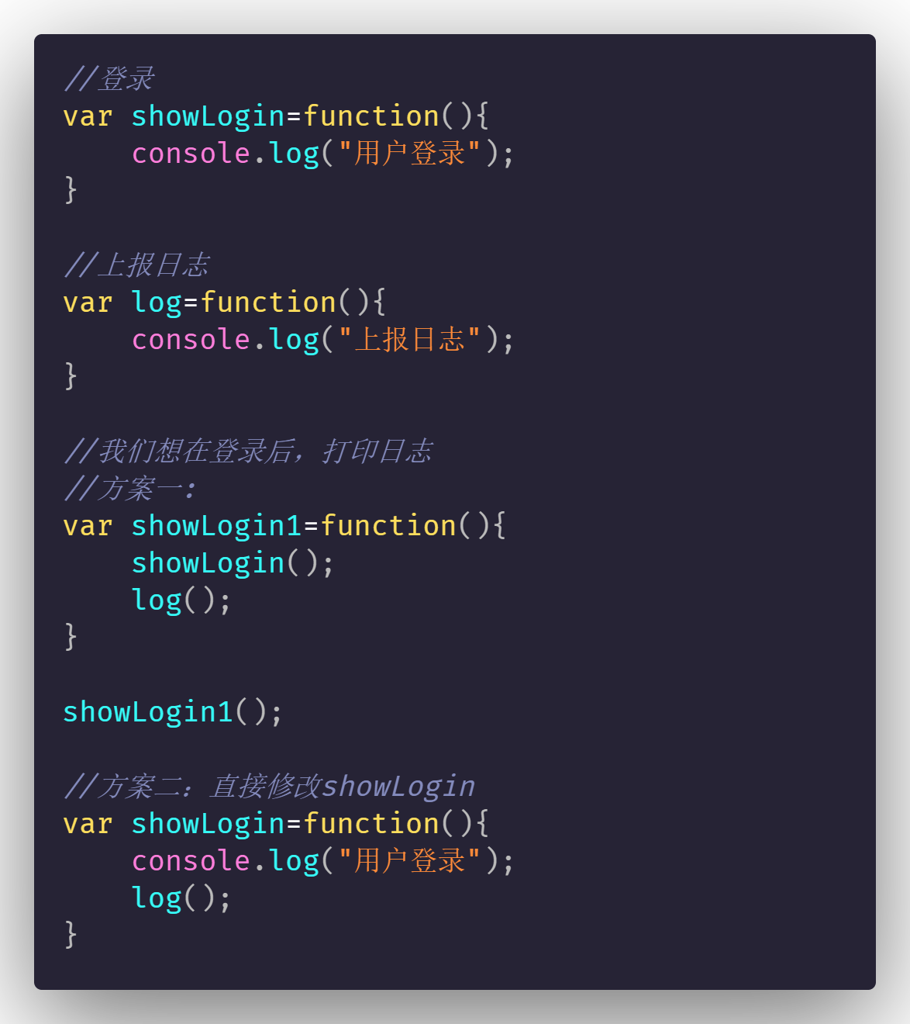
装饰器模式-需求

Slide 20
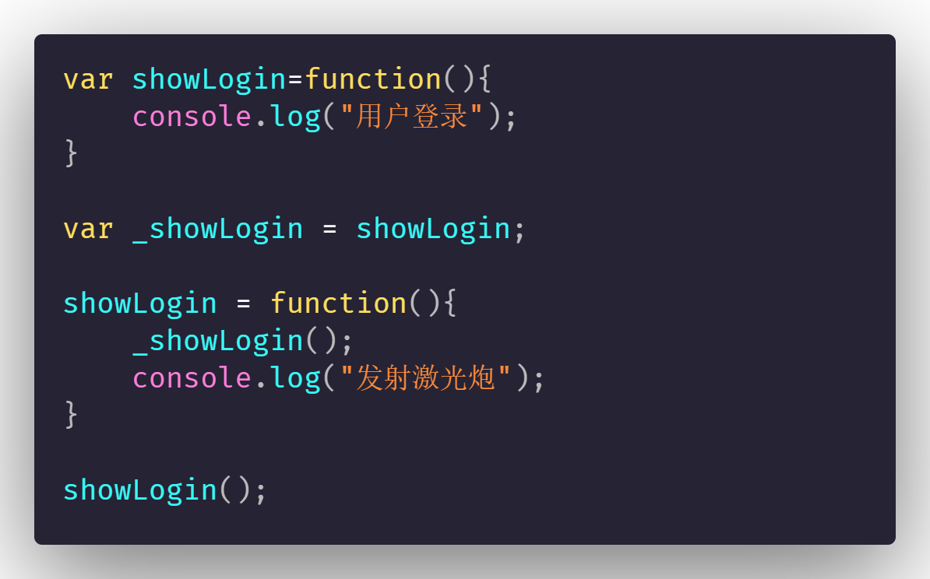
装饰器模式-传统实现

Slide 21
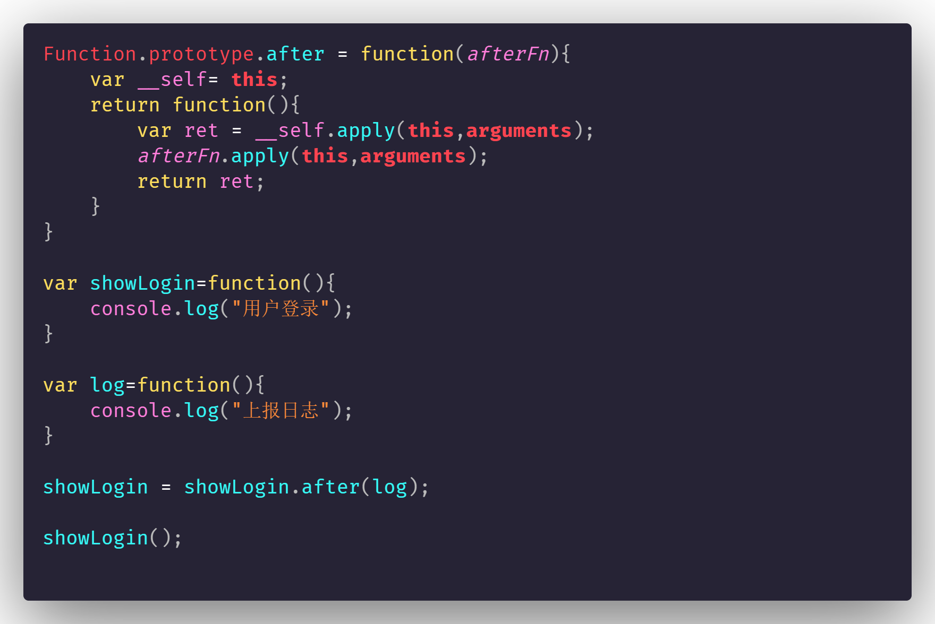
装饰器模式-AOP实现（面向切面编程）
Notes:
AOP主要作用是把一些核心的业务逻辑功能抽离。

Slide 22
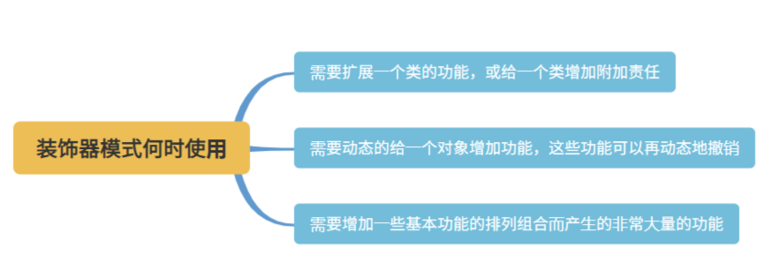
装饰器模式-何时使用

Slide 23
装饰器与装饰器模式
ES7 装饰器是AOP的一种实现，可以很方便的实现装饰器模式
装饰器模式的原则是不影响原有功能，ES7的装饰器可以修改类和方法的原有功能

Slide 24
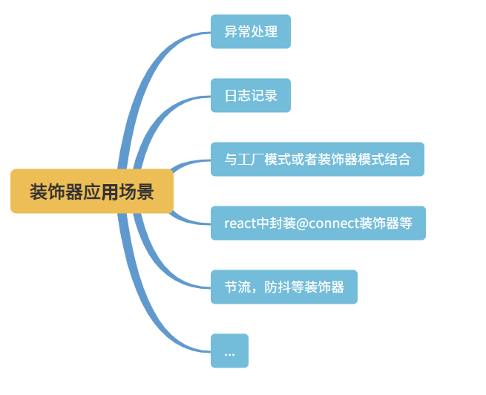
装饰器应用场景

